Slide 1
Методики педагогической диагностики как инструмент индивидуализации образования
Гембель Т.П., директор ГБОУ школа №197, учитель химии высшей квалификационной категории
Дмитриева Ю.И., заместитель директора по инновационной деятельности, учитель русского языка и литературы высшей квалификационной категории ГБОУ школа №197

Slide 2
Главный вопрос

Slide 3
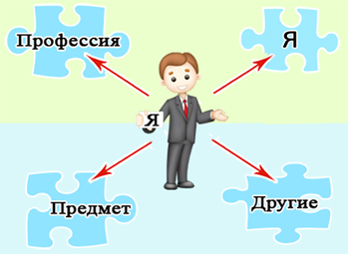
Самоопределение

Slide 4
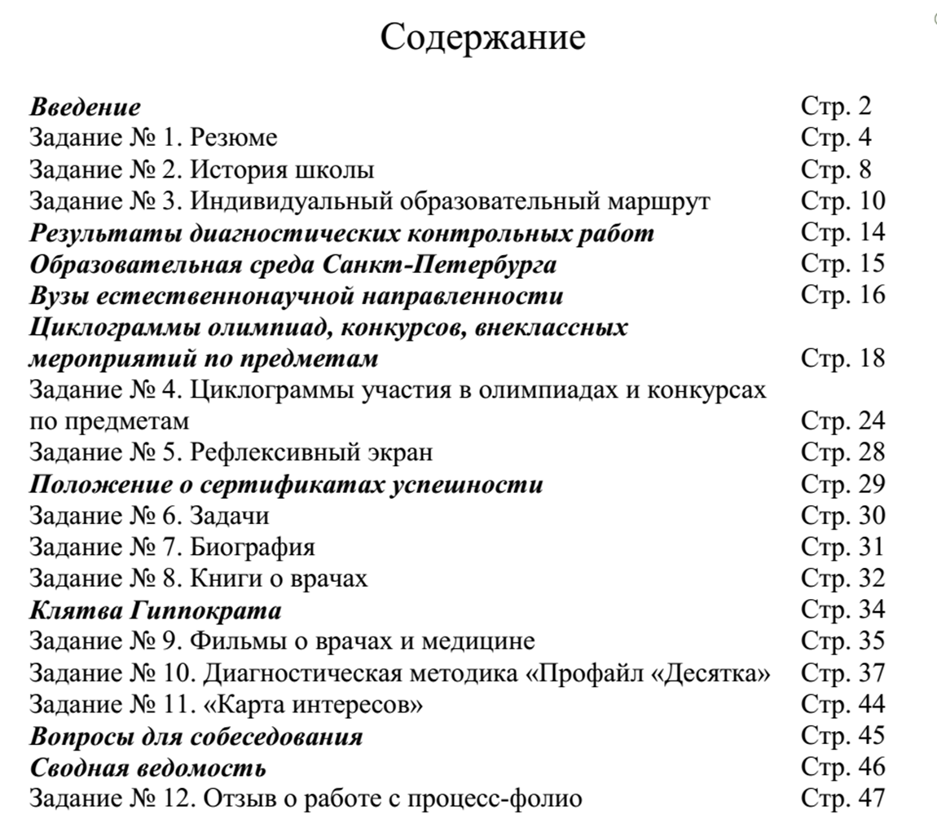
Методика «Процессфолио»
Цель: помочь ученику в самореализации как личности, ориентированной на успех, готовой найти свое место во взрослом сообществе, способной принимать осознанные решения в ситуации выбора, умеющей ставить цели и достигать их

Slide 5
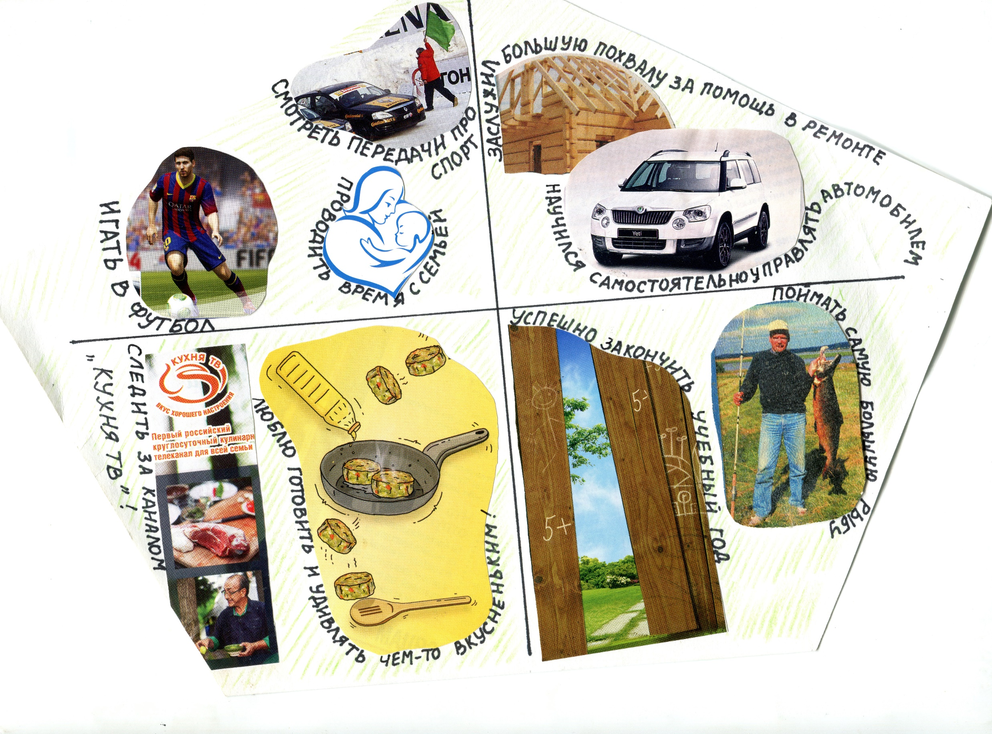
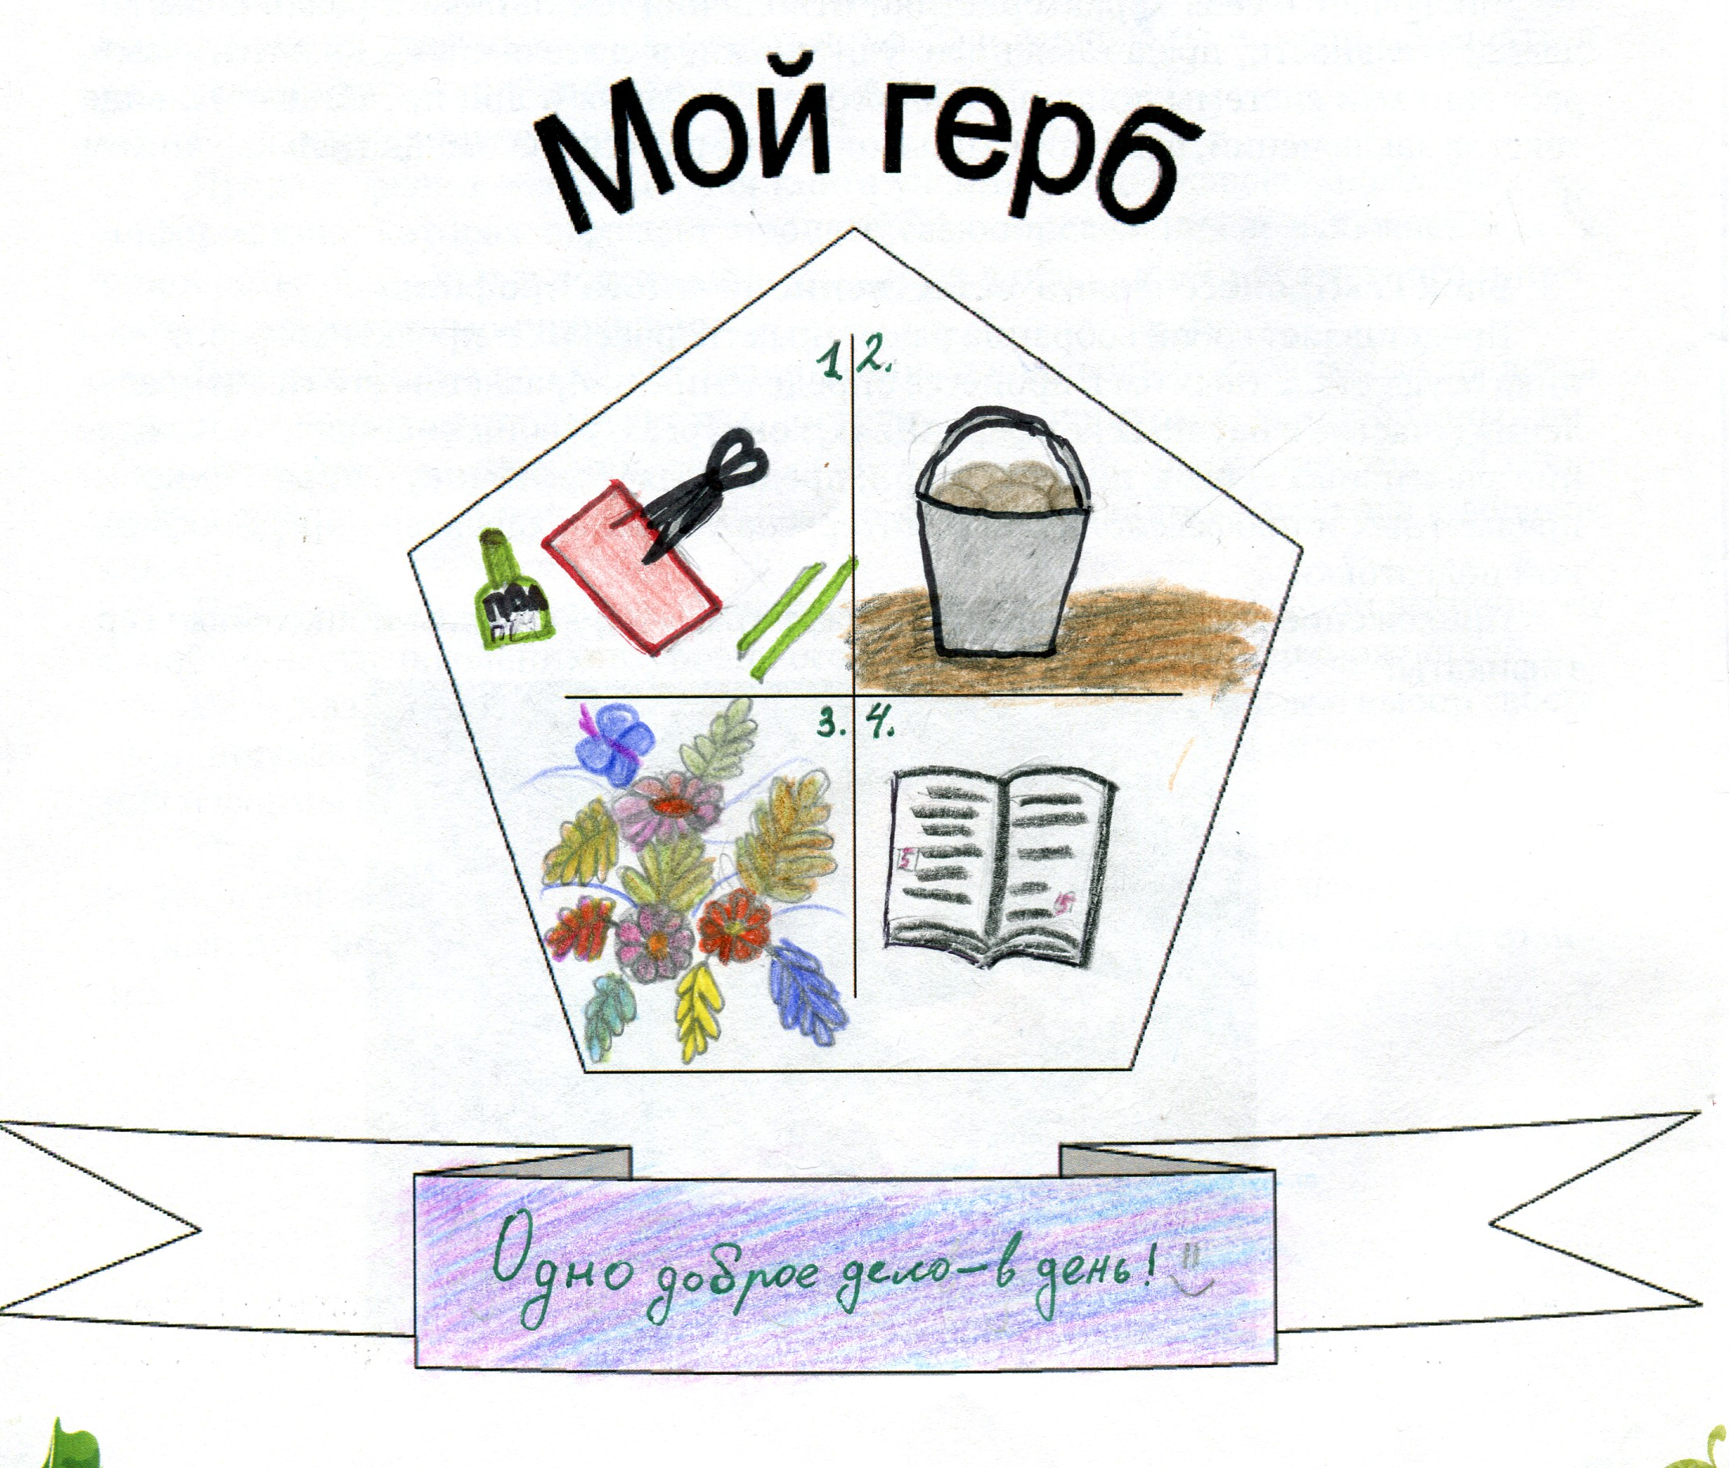
Методика «Процессфолио»

Slide 6
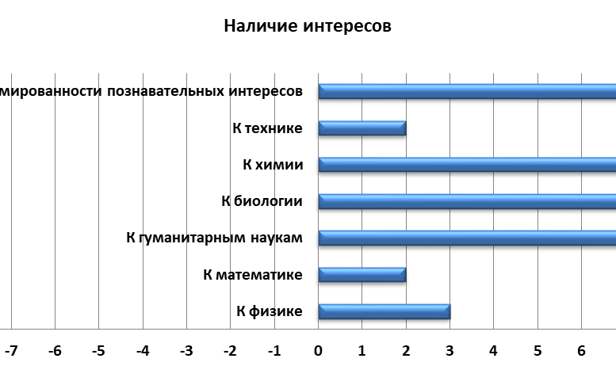
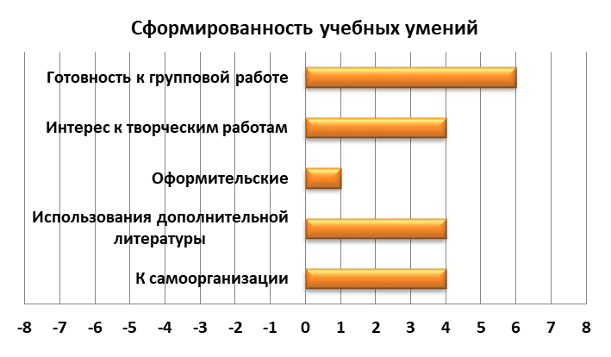
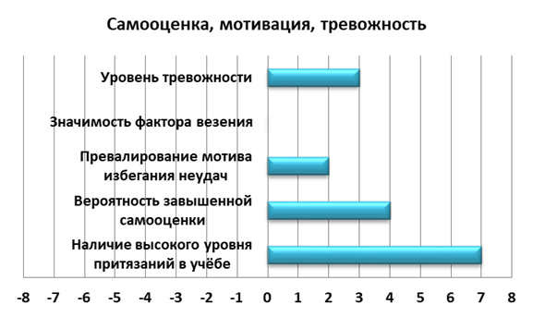
Методика «Процессфолио»

Slide 7
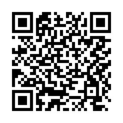
Диагностическая школа
http://дш.школа-197.рф/
Свидетельство о государственной регистрации программы для ЭВМ № 2018616542

Slide 10
Рефлексивная школа
Это сайт с конструктором рефлексивных методик для создания рефлексивных сессий

Slide 11
Рефлексивная сессия

Slide 12
Рефлексивная сессия
Внеурочная деятельность
«Умный выбор в умной школе»

Slide 13
Рефлексивная сессия

Slide 14
Рефлексивная сессия

Slide 15
Рефлексивная сессия

Slide 16
Рефлексивная сессия

Slide 17
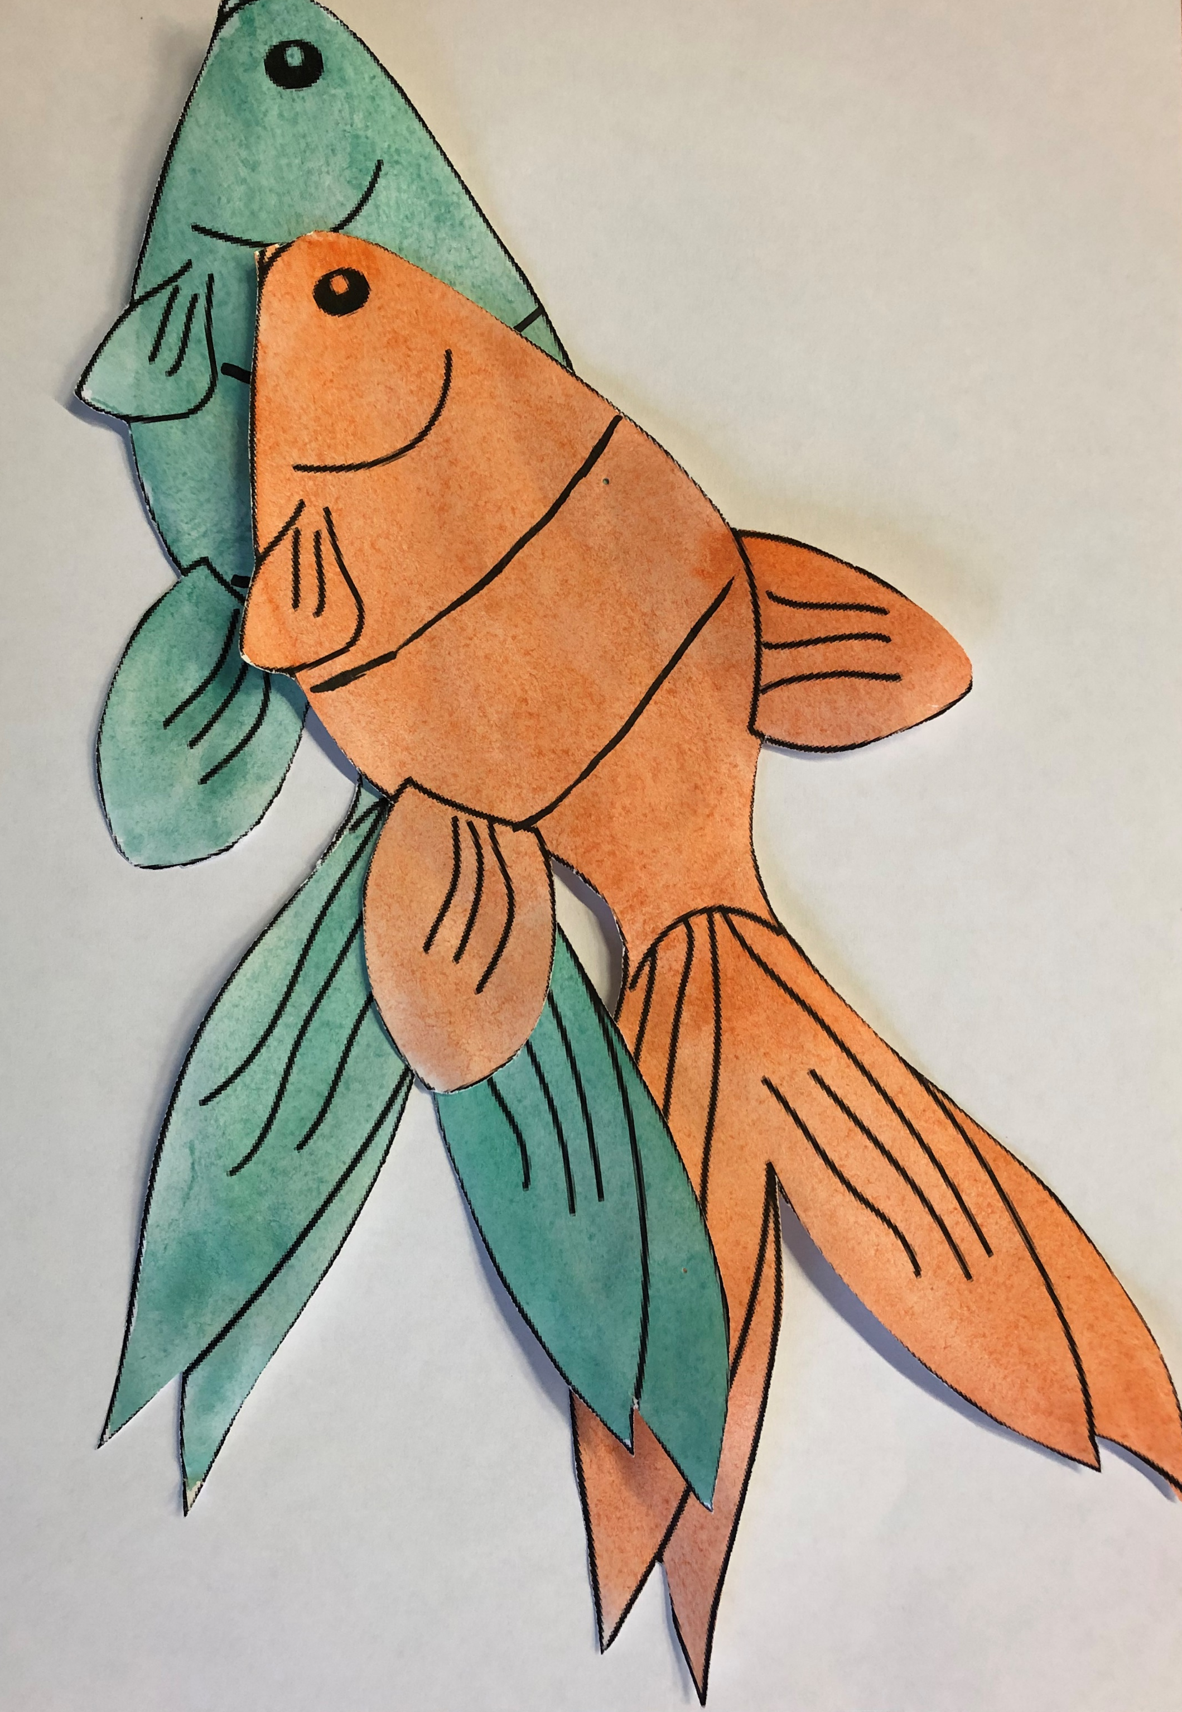
Рефлексивная сессия
Методика «Fisa»
Методика «Упражнение Джеффа»
Методика «Загадочный я»
Методика «Кастрюля»
Методика «Все-я-некоторые»
Методика «Рефлексивный экран»
Методика «Жилетка самопрезентации»
Методика «Золотая рыбка»

Slide 18
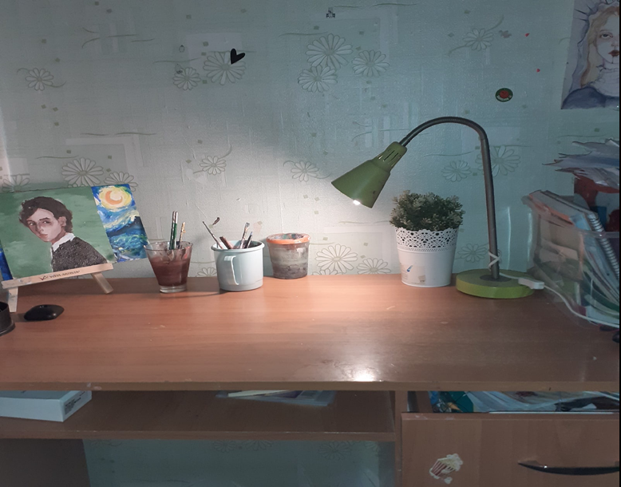
Рефлексивная сессия «Кто я? Какой я?» в 8 классе. Методика «Шелфи»

Slide 19
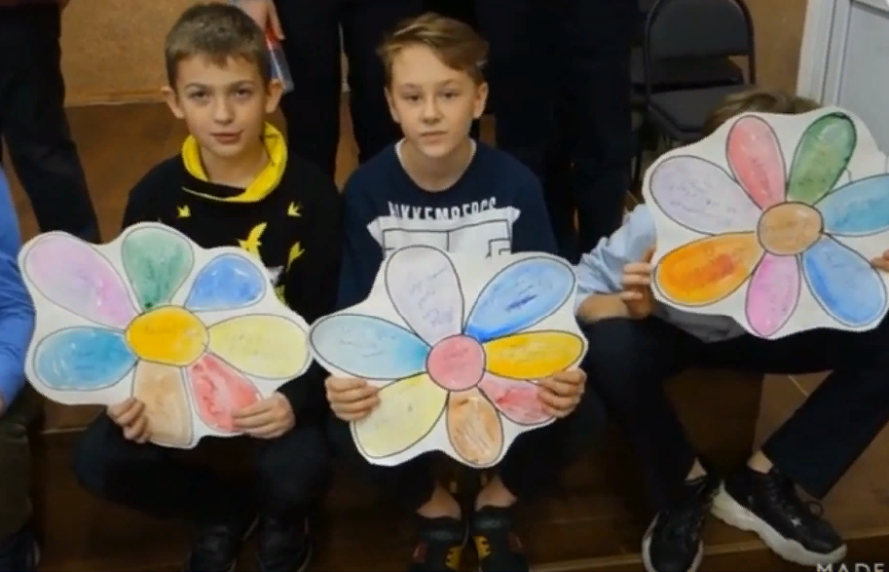
Рефлексивная сессия «Чего я хочу» в 5 классе. Методика «Цветик-семицветик»

Slide 20
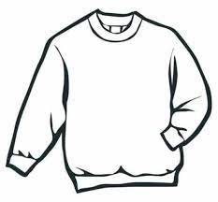
Рефлексивная сессия «Мои ценности» в 8 классе. Методика «Свитер»
Быть хорошим в глазах близких
Быть законо-послушным
Поступать по совести
Приобрести выгоду
Избежать наказания
«Каждый должен отвечать за свои поступки»
«Воровать нельзя, закон один для всех»
«Друзей в беде надо выручать»
«Почему я должна страдать из-за подруги, когда она меня бросила?»
«Если я промолчу, то стану соучастницей»

Slide 21
Спасибо за внимание!

